Slide 1
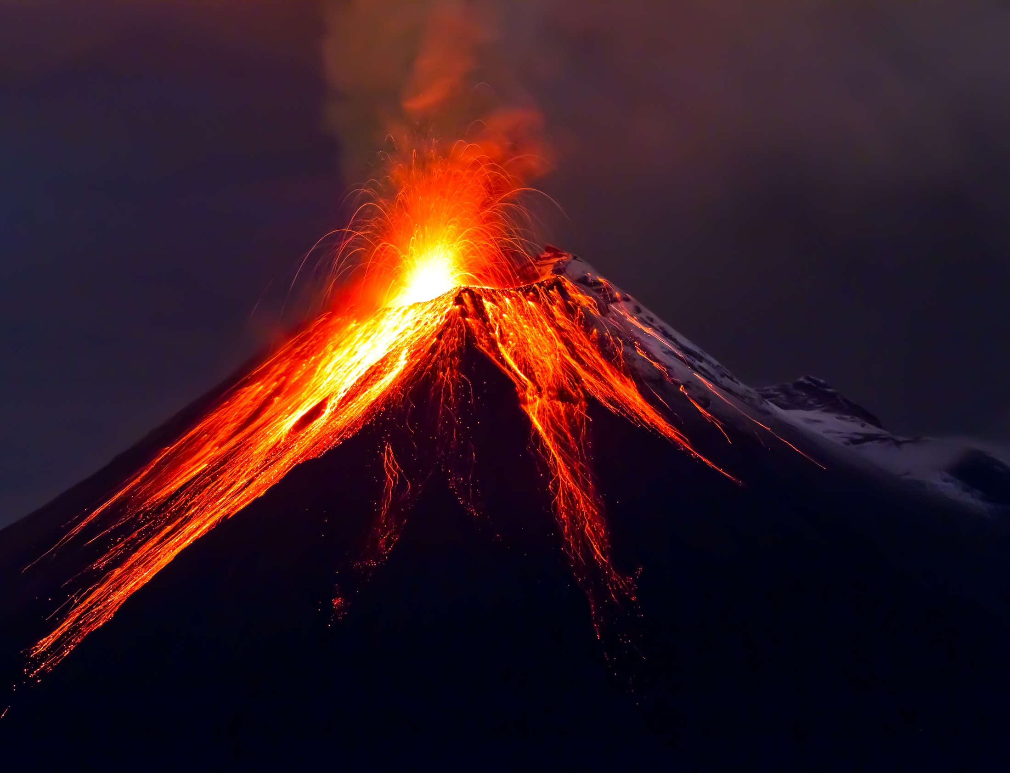
Bolcáin

Slide 2
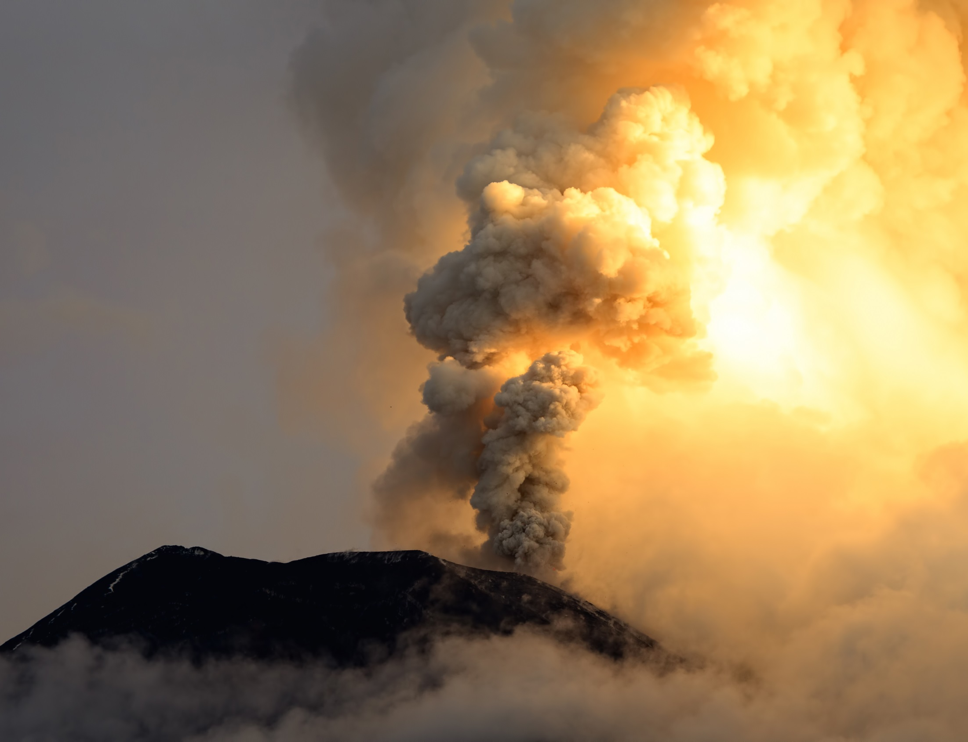
Tá bolcáin in a lán áiteanna ar domhan. Déantar an-chuid damáiste nuair a bhrúchtann bolcán mar gheall ar an laibhe the, an luaithreach agus an toit a thagann amach as.
Cliceáil ar an nasc thíos chun beochan de bholcán a fheiceáil agus é ag brúchtadh:
https://www.youtube.com/watch?v=R0Zbj7S22zs

Slide 3
Cad is cúis le bolcáin?

Slide 4
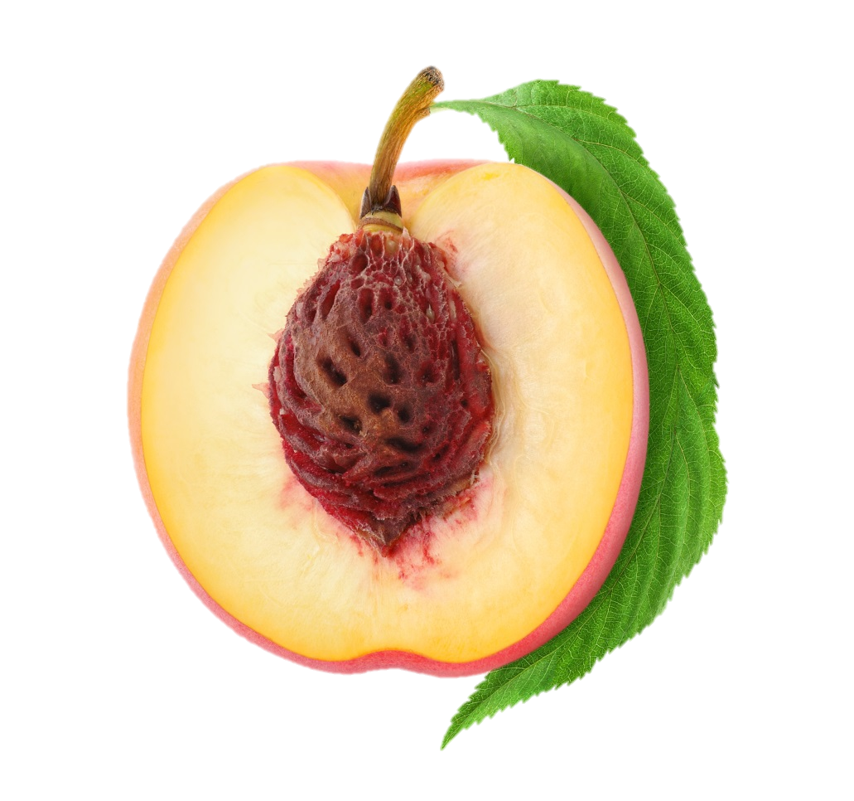
Seo péitseog agus í gearrtha trína lár. Tá craiceann ar an taobh amuigh den phéitseog. Tá toradh bog ar an taobh istigh agus tá cloch na péitseoige sa lár.
An Chloch
An Toradh
An Craiceann
Tá comhdhéanamh an domhain rud beag cosúil le péitseog.

Slide 5
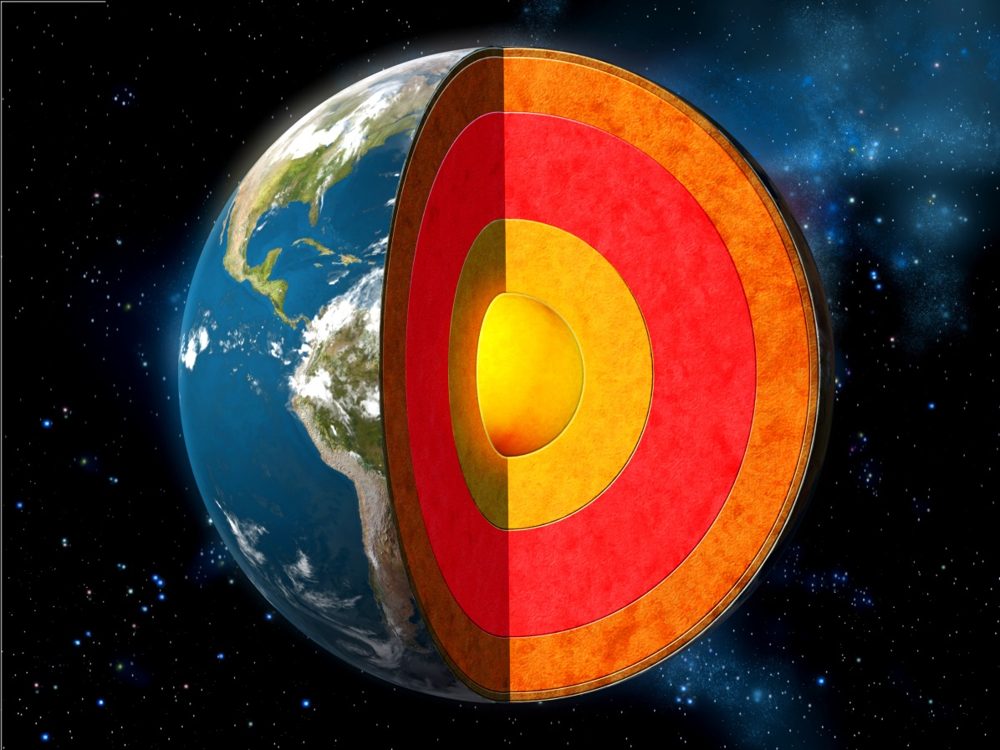
An Croí
An Maintlín
An Screamh
Trí shraith atá sa domhan: an screamh, an maintlín agus an croí.

Slide 6
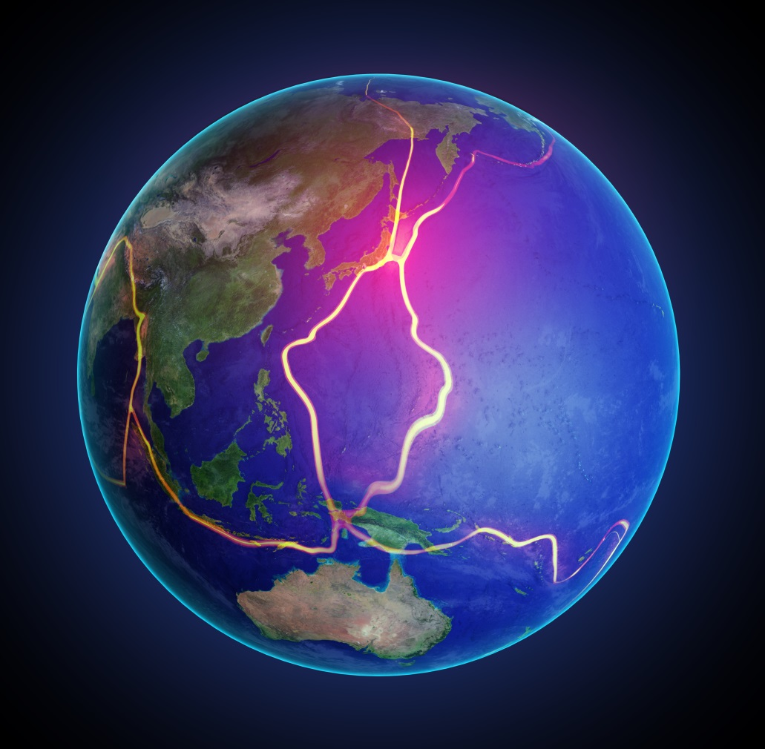
Tá an screamh briste ina píosaí móra ar a dtugtar plátaí. Suíonn na plátaí in aice lena chéile mar a bheadh míreanna mearaí iontu. Bíonn na plátaí seo i gcónaí ag gluaiseacht.

Slide 7
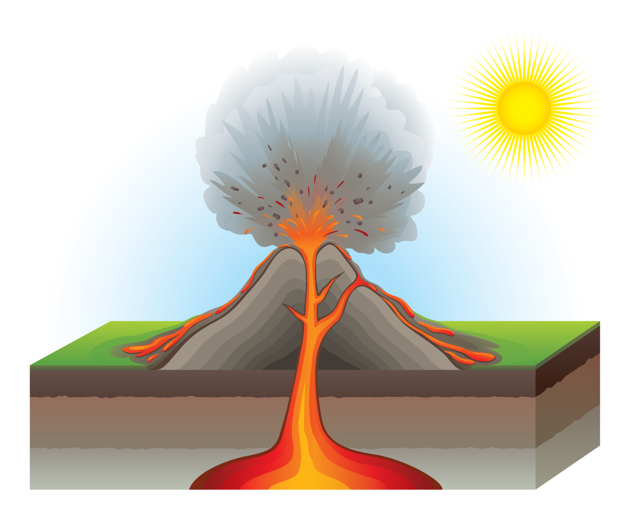
Laibhe
Screamh an domhain
Magma
Gluaiseacht na bplátaí is cúis le bolcáin. Tagann scoilteanna i screamh an domhain nuair a scarann plátaí óna chéile nó nuair a bhuaileann siad in aghaidh a chéile. Brúnn magma aníos tríd na scoilteanna sin agus brúchtann bolcáin.

Slide 8
Laibhe
Screamh an domhain
Magma
Tugtar laibhe ar mhagma a thagann go dromchla an domhain. Fuaraíonn an laibhe a chaitear amach as an mbolcán agus éiríonn sí crua. Gach uair a bhrúchtann bolcán, cuirtear leis an laibhe chrua sin. Is mar sin a dhéantar sliabh bolcánach.

Slide 9
Cliceáil ar an nasc thíos chun físeán faoi bholcáin a fheiceáil:
http://video.nationalgeographic.com/video/101-videos/volcanoes-101

